Slide 1



1.
IDS, IPS vs POLICY

Slide 2
 | Firewall và Policy | IDS | IPS
Mục đích | Lọc traffic theo luật | Phân tích traffic và tìm dấu hiệu tấn công để cảnh báo admin | Giống IDS, nhưng được cài đặt giữa luồng traffic -> có thể ngăn chặn trước khi traffic tới nơi
Hoạt động dựa trên | IP, port | Giám sát thời gian thực, dựa trên dấu hiệu đã biết, hành vi bất thường, nội dung gói | Giống IDS
Nơi hoạt động | Inline hoặc transparent, lớp phòng thủ đầu tiên | Đặt ở vị trí giám sát, sau tường lửa | Thường đặt inline, sau tường lửa, trong lớp mạng
Notes:
Maybe mô hình là ACL - FW - IPS - IDS - internal net

Slide 3
Phương pháp phát hiện của IDS:
Signature-based
Tìm theo mẫu nhất định
VD: chuỗi byte trong luồng traffic, chuỗi instructions của malware, file hash.
Ưu điểm: Phát hiện dễ dàng những tấn công đã biết
Nhược điểm: Khó phát hiện tấn công mới
Anomaly-based
Dùng machine learning để tạo mô hình các hành vi tin cậy, so sánh hành vi cần quét với mô hình này.
VD: user login ngoài giờ làm, flood of new IP addresses
Ưu điểm: Phát hiện tấn công mới
Nhược điểm: Hay gặp false positives + tốn thời gian

Slide 4
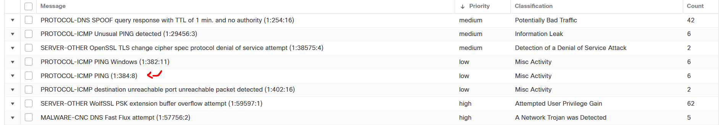
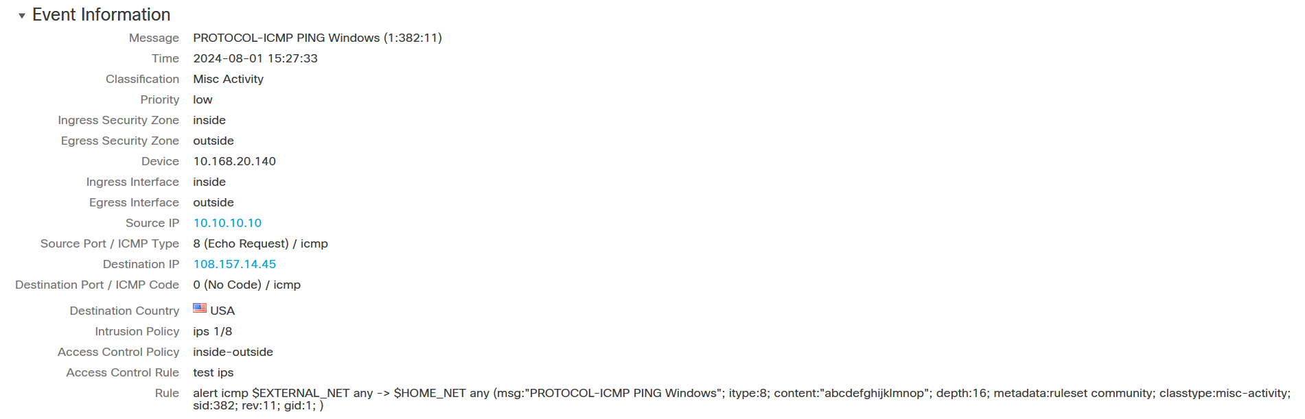
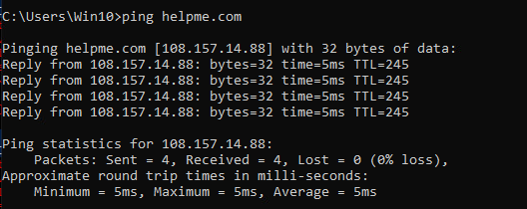
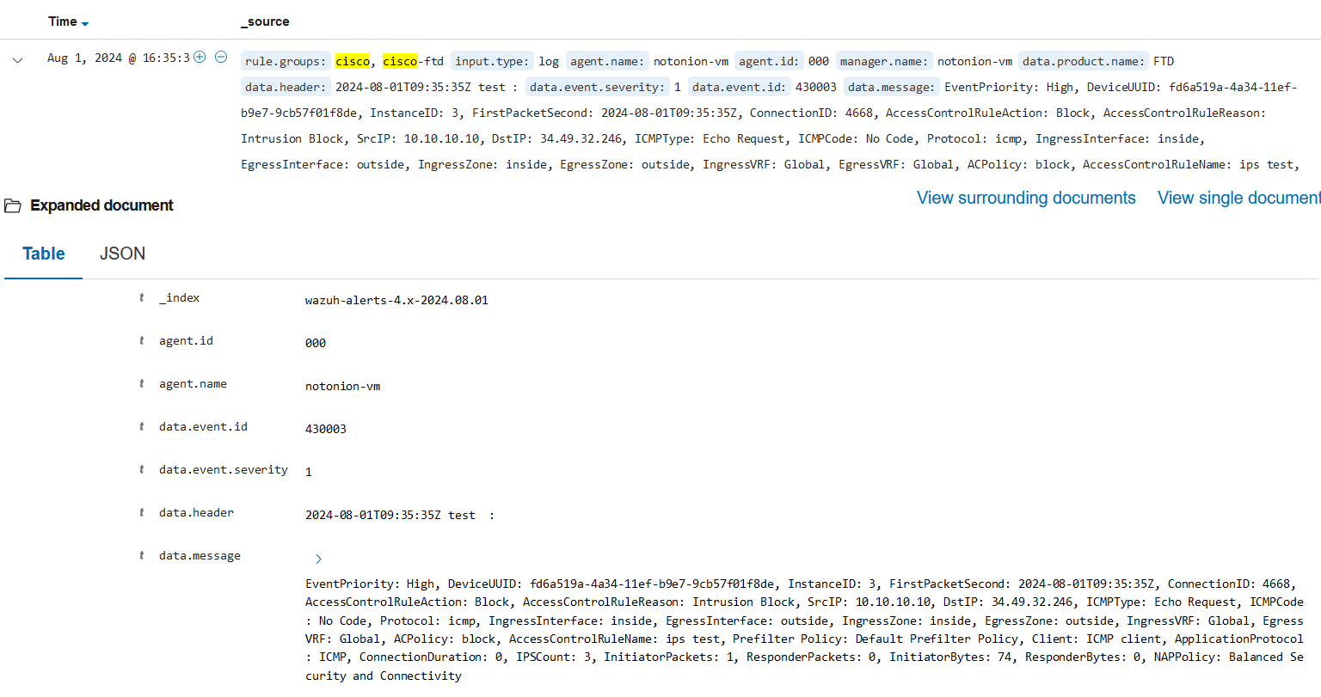
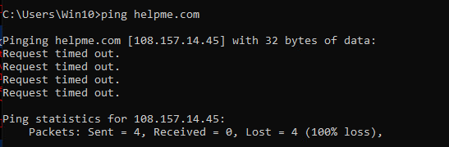
IPS trên firewall
Log trên FW:
Trước khi block ICMP:
Log trên SIEM:
Sau khi block ICMP:

Slide 5
2.
DNS + FIREWALL

Slide 6
Để chặn các trang web qua DNS, firewall cần phải có khả năng xử lý các truy vấn DNS, aka cần phải thực hiện vai trò của một DNS server.
DNS Filtering
Người dùng click url, gửi query đến DNS resolver. Resolver check trong blacklist của DNS Firewall. Nếu có -> phân giải tên miền bị block / chuyển hướng.
DNS Sinkhole
Chặn giữa DNS queries và so sánh với danh sách các domain độc hại. Nếu có Firewall trả lời truy vấn DNS bằng cách cung cấp địa chỉ IP sai, thường là một địa chỉ IP không tồn tại hoặc địa chỉ IP của một server do quản trị viên kiểm soát để theo dõi và quản lý các truy cập.
DoH và DoT Block
Chặn 2 cổng: 443 - DoH và 853 - DoT

Slide 7
3.
HTTP/HTTPS

Slide 8
 | HTTP | HTTPS
Encryption | Truyền dữ liệu qua HTTP dưới dạng plaintext -> ai cũng có thể đọc đc thông tin truyền | Mã hóa bằng TLS -> thông tin được bảo mật
Integrity | Dữ liệu có thể bị thay đổi mà không ai phát hiện | Dùng checksum để xác minh dl đã không bị thay đổi trong quá trình truyền. Nếu bị thay đổi thì reject dữ liệu.
Authentication | Biến động cao tùy thuộc vào tắc nghẽn mạng. Phí cao trong thời gian cao điểm. | Dùng chứng thực điện tử được cấp bởi các CA đáng tin để xác thực danh tính server

Slide 9
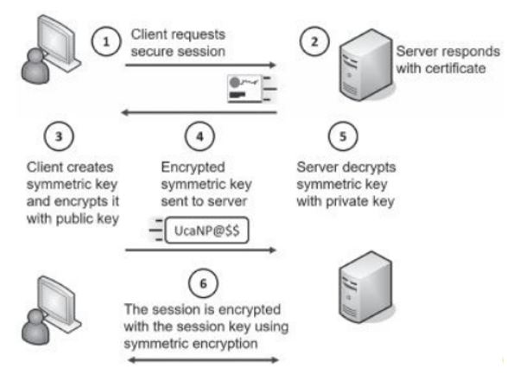
TLS
(Cái này cũng liên quan đến khóa, nên dùng lại ảnh)
Client request server, server gửi response chứa cert. Trong cert có public key của server.
Client tạo khóa đối xứng (session key) và mã hóa bằng public key của server.
Client gửi session key cho server + server giải mã bằng private key
Notes:
rsa?

Slide 10
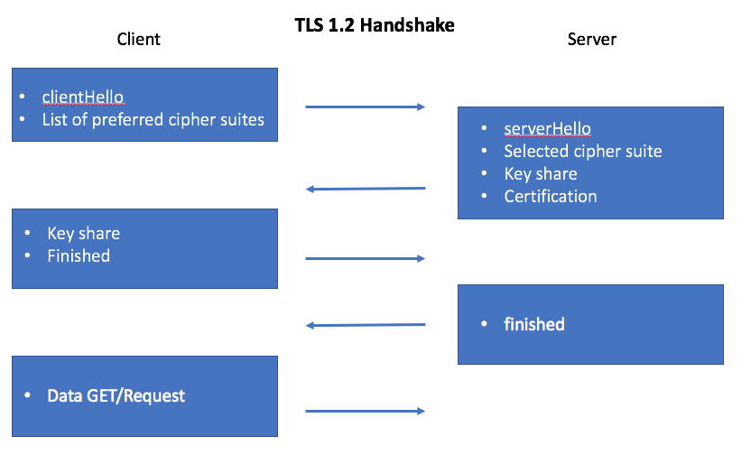
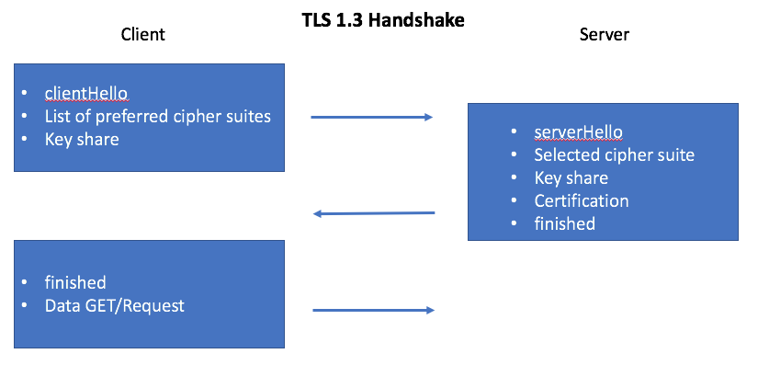
TLS handshake
Notes:
Encryption has always been important online, but historically it was only used for things like logging in or sending credit card information, leaving most other data exposed. There has been a major trend in the last few years towards using HTTPS for all traffic on the Internet. This has the positive effect of protecting more of what we do online from eavesdroppers and injection attacks, but has the downside that new connections get a bit slower.
For a browser and web server to agree on a key, they need to exchange cryptographic data. The exchange, called the “handshake” in TLS, has remained largely unchanged since TLS was standardized in 1999. The handshake requires two additional round-trips between the browser and the server before encrypted data can be sent (or one when resuming a previous connection). The additional cost of the TLS handshake for HTTPS results in a noticeable hit to latency compared to an HTTP alone. This additional delay can negatively impact performance-focused applications.

Slide 11
Cipher suite
(Phương pháp thỏa thuận phổ biến của TLS) Set các thuật toán để đảm bảo kết nối an toàn, dùng trong phần handshake + encrypt/decrypt sau đó.
VD:
TLS 1.1: TLS_ECDHE_RSA_WITH_AES_128_GCM_SHA256
protocol_key exchange algorithm_authentication mechanism during the handshake_session cipher_session encryption key size_type of encryption_hash function and digest size
TLS 1.3: TLS_AES_256_GCM_SHA384
Cipher + HKDF Hash_Key Exchange_Signature Algorithm

Slide 12
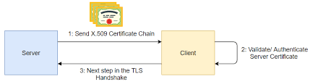
Xác thực chứng chỉ trong kết nối HTTPS
Khi browser kết nối tới 1 server dùng HTTPS, server gửi cert (chứa khóa công khai + chữ ký số của server)
Browser check cert trong trust store và xác thực or drop
Tiếp tục bắt tay bằng thiết lập khóa

Slide 13
4.
TRAO ĐỔI KHÓA

Slide 14
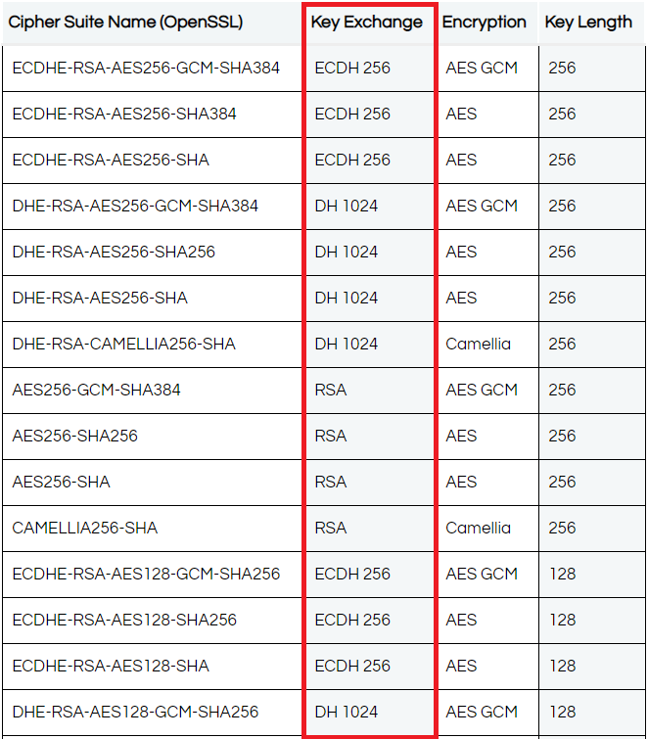
Mã hóa đối xứng
Mã hóa và giải mã cùng key
Trao đổi khóa khó -> dùng bất đối xứng khi trao đổi, sau đó dùng đối xứng để giao tiếp
Mã hóa bất đối xứng
Mã hóa + Giải mã 2 key khác nhau
Tạo cặp khóa = Khóa công khai mã + khóa bí mật mở
Trao đổi khóa công khai

Slide 15
 | Mã hóa đối xứng | Mã hóa bất đối xứng
Tốc độ | Nhanh (do key ngắn hơn + chỉ dùng 1 key) | Chậm, cần nhiều bộ nhớ hơn
Trao đổi khóa | • Dùng mã hóa bất đối xứng • Dùng kênh khác | • DHE • PSK
Ứng dụng | Dùng khi ưu tiên tốc độ hơn bảo mật hoặc khi cần mã hóa 1 lượng dữ liệu lớn VD: • Lưu trữ dữ liệu • Các hệ thống giới hạn tài nguyên như IoT | Ưu tiên bảo mật hơn tốc độ hoặc khi yêu cầu xác thực danh tính VD: • Chữ ký số • Email • Trao đổi khóa • PKI
Notes:
Maybe mô hình là ACL - FW - IPS - IDS - internal net

Slide 16

Kết hợp cả 2 loại mã hóa
• TLS:
Quá trình trao đổi khóa:
Client request server
Server gửi response chứa cert. Trong cert có public key của server.
Client tạo khóa đối xứng (session key) và mã hóa bất đối xứng bằng public key của server.
Client gửi session key cho server
Server giải mã bằng private key
Quá trình truyền tin:
Dùng session key (khóa đối xứng) để mã hóa và giải mã
• Nhắn tin:
Dùng bất đối xứng xác minh danh tính 2 bên
Dùng đối xứng trong quá trình gửi tin.

Slide 17
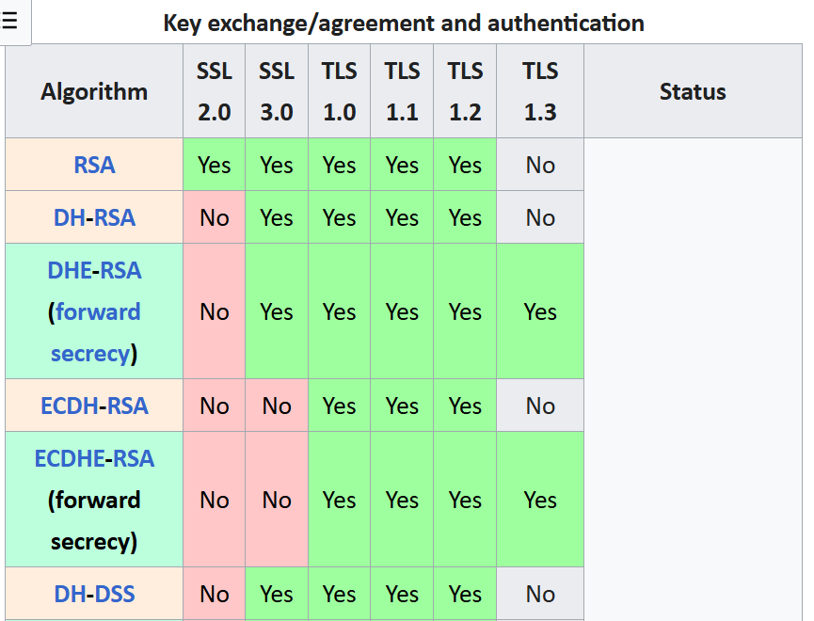
Các phương pháp trao đổi khóa
TLS 1.0–1.2:
DH: chủ yếu dùng
RSA
PSK
TLS 1.3:
Thuật toán trao đổi khóa tạm thời -> cặp khóa mới được tạo cho mỗi lần trao đổi.
DHE
PSK
PSK kết hợp DHE

Slide 18
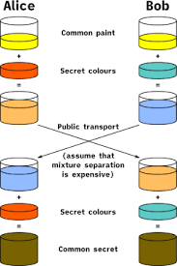
Diffie-Hellman
Alice + Bob thỏa thuận giá trị chung
Alice + Bob cùng tạo cặp khóa, public key = khóa bí mật + giá trị chung
Khóa cần trao đổi = khóa công khai nhận được + khóa bí mật của mình
Điểm yếu: replay attacks
Giải quyết: Chọn cặp khóa mới mỗi lần trao đổi
Notes:
rsa?

Slide 19
5.
ROOT CERT vs INTERMEDIATE CERT

Slide 20
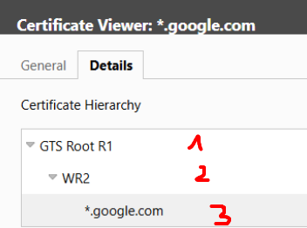
Certificate
Root Certificate. Là các chứng thư điện tử thuộc về CA đã issue. Được tải sẵn trong các browser, lưu trong trust store. Chứng thư root đc bảo vệ bởi CA.
Intermediate Certificate. Mọc ra từ root. Đứng giữa chứng thư root và chứng thư public. Có ít nhất 1.
Server Certificate. Chứng thư được issue cho domain mà người dùng cần.

Slide 21
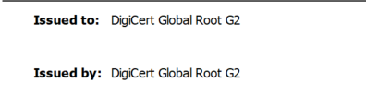
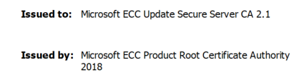
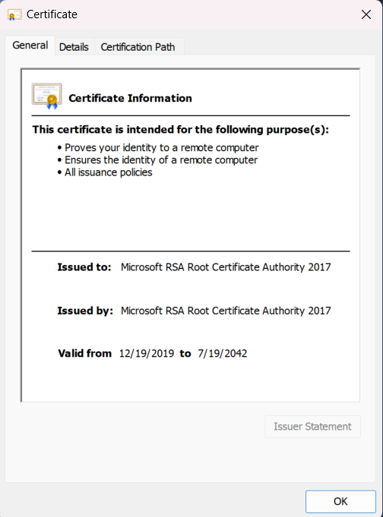
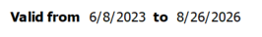
 | Root cert | Intermediate cert
Vai trò | Nền tảng của trust model | Cung cấp 1 lớp bảo mật bổ sung
Integrity | Chứa nhiều gốc trong trusted stores của các trình duyệt phổ biến. Root CA offline và cấp chứng từ cho intermediate CA, ko cho EE để bảo mật. | Không chứa gốc trong trusted stores. Nối đến CA bên thứ 3. Được root CA cấp chứng từ, dùng để kí EE và server. Giữa root CA và EE có nhiều intermediate CA.
Who signed? | Self-signed | Cross-signed (ko có root trong trust store của browser, nên nối đến root bên thứ 3 khác)
Thời gian sống | Rất lâuuuuu | Khoảng 2 năm

Slide 22
6.
FIREWALL ĐỌC DỮ LIỆU NGƯỜI DÙNG

Slide 23
FW đọc dữ liệu
Inline Deployment: Đứng giữa đường truyền từ máy đến internet
Network Tap: 1 thiết bị hardware sao chép một bản sao của lưu lượng mạng và gửi đến tường lửa.
Port Mirroring (SPAN): Một switch sao chép lưu lượng từ một port hoặc VLAN cụ thể đến port của tường lửa.

Slide 24
FW kiểm tra dữ liệu (1)
1. Stateless inspection
Kiểm tra gói tin + So sánh src, dest, port, ứng dụng với bảng = không tuân thủ quy tắc -> bị chặn.
VD: Response packet port lạ -> block
2. Stateful inspection
Giống stateless nhưng lưu lại trạng thái, lịch sử.
VD: Response packet port lạ nhưng thuộc về kết nối đã thiết lập -> allow
3. Deep Packet Inspection (DPI)
Kiểm tra gói tin + So sánh nội dung gói vs bảng = không tuân thủ quy tắc -> bị chặn. Phân tích dữ liệu ở tất cả các lớp osi.
Tốn kém tài nguyên

Slide 25
FW kiểm tra dữ liệu (2)
4. Behavioral analysis
Phân tích hành vi người dùng để phát hiện các hoạt động bất thường.
5. Machine learning
Tự động phát hiện các mối đe dọa mới.
Hay gặp False positive.
6. TLS inspection
(còn được gọi là HTTPS interception hoặc MitM inspection)
Dùng để phát hiện các cuộc tấn công qua HTTPS

Slide 26
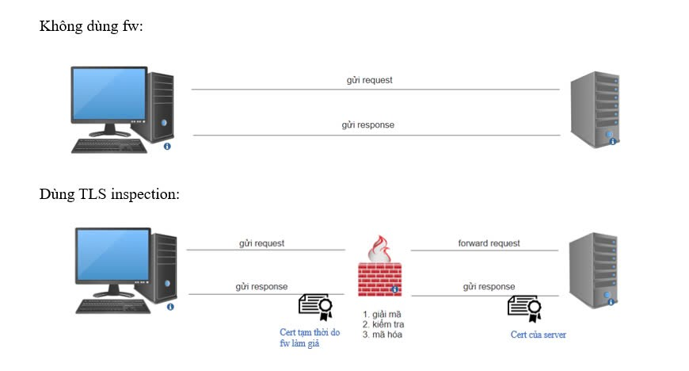
TLS inspection
B1. Khi người dùng cố gắng kết nối đến một trang web HTTPS, yêu cầu này sẽ được chuyển qua firewall. FW chặn traffic và thực hiện SSL/TLS handshake với trang web đích, sau đó tạo ra một kết nối SSL/TLS mới với thiết bị của người dùng
B2. Giải mã và kiểm tra
B3. Nếu không có vấn đề -> FW mã hóa lại + sử dụng chứng chỉ gốc đã cài đặt để tạo ra một chứng chỉ tạm thời + gửi lại cho user
B4. Root cert của FW đã được cài sẵn vào máy -> browser tin tưởng cert FW tạo ra và nhận

Slide 27
Cài đặt root cert trên thiết bị người dùng
B1. Firewall hoặc thiết bị bảo mật sẽ tạo ra một Root cert và cài đặt chứng chỉ này trên tất cả các thiết bị trong mạng. Điều này thường được thực hiện trên các máy tính công ty hoặc các thiết bị do công ty cấp phát.
B2. Chứng chỉ gốc này được thêm vào danh sách các chứng chỉ đáng tin cậy trên thiết bị người dùng, cho phép firewall có thể thực hiện SSL/TLS inspection.

Slide 28
7.
NGHIÊN CỨU SIEM
KHÁC: WAZUH

Slide 29
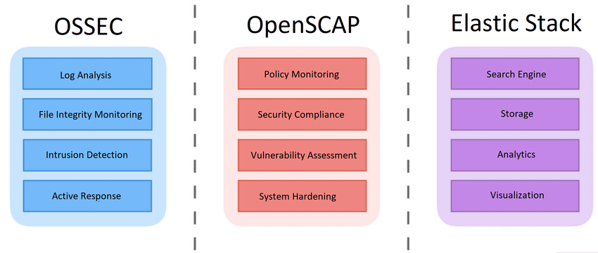
Công nghệ

Slide 30
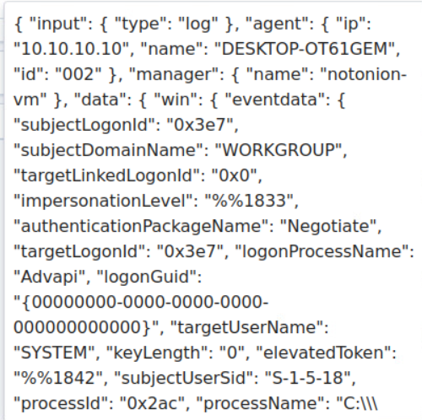
Thành phần
Indexer. Công cụ phân tích và tìm kiếm. Lưu trữ cảnh báo do máy chủ Wazuh tạo ra.
Server. Phân tích dữ liệu thu được từ agents.
Dashboard. Giao diện người dùng, trực quan hóa dữ liệu cảnh báo và sự kiện bảo mật.
Agents. Cài đặt lên endpoint, có chức năng Log Collector, Command Execution

Slide 31
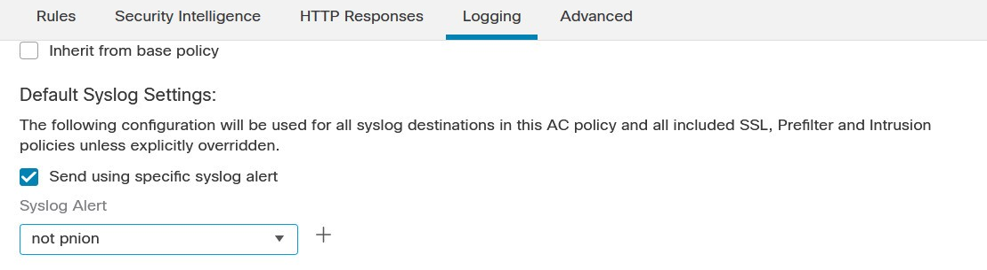
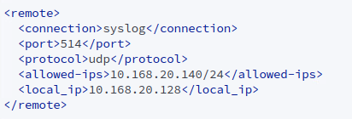
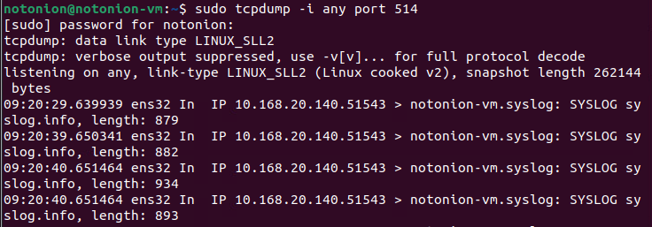
Cài đặt nhận syslog từ fw

Slide 32
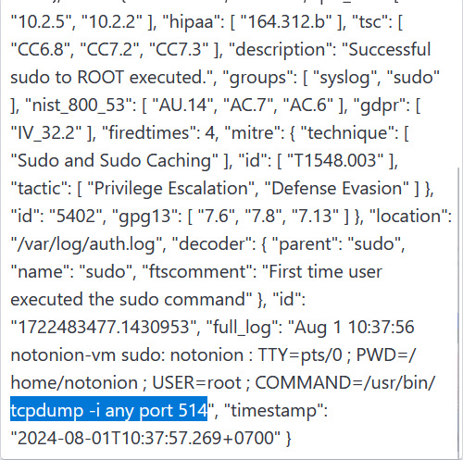
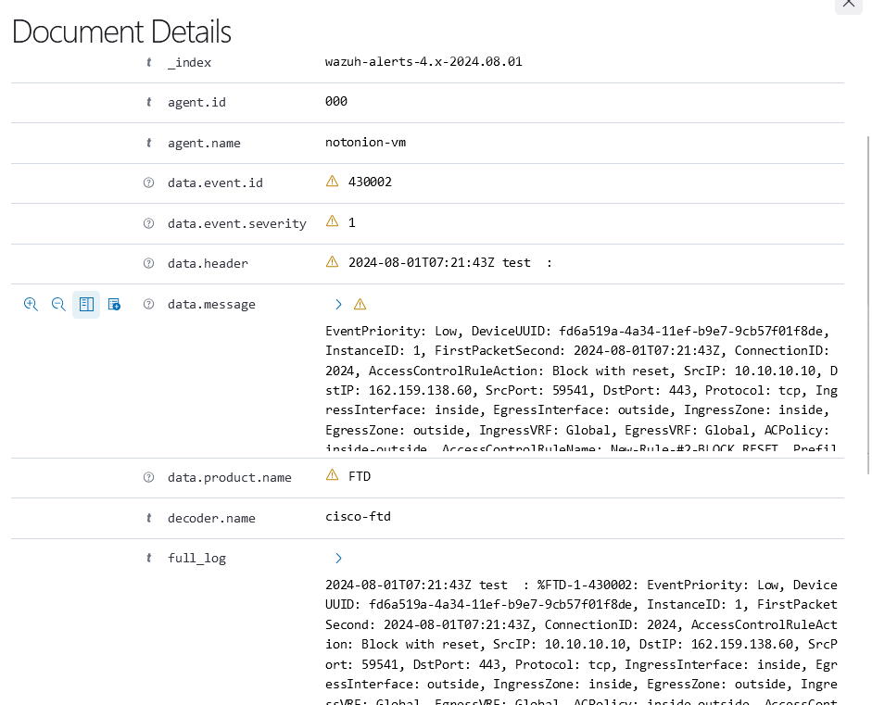
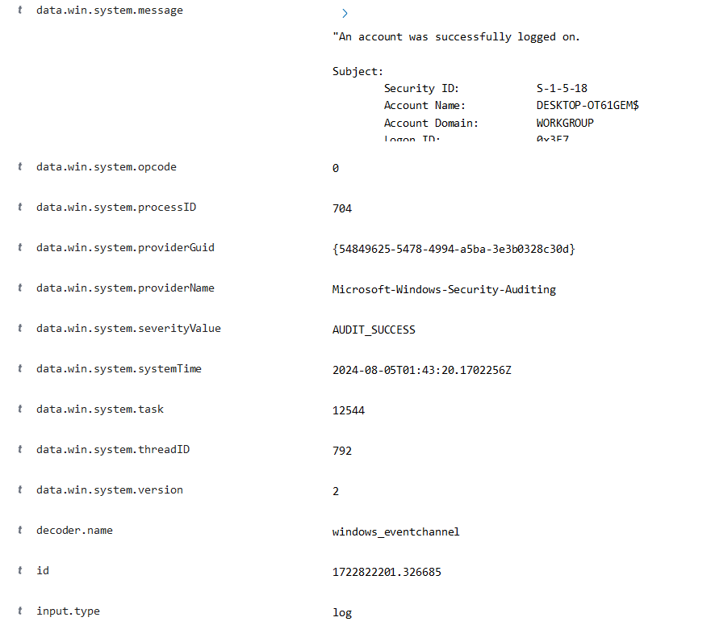
Kết quả
Log từ SIEM:
Log từ FW:
Log endpoint:

Slide 33
So sánh
 | Security Onion | Wazuh
Mục tiêu hướng đến | Phát hiện lỗ hổng và giám sát mạng | Bảo mật endpoint
Cài đặt | Phức tạp hơn, dùng file iso | Đơn giản hơn, có thể cài đặt lên hệ thống Windows, Linux hoặc Mac
Công nghệ | Quản lý log: ELK Stack Phân tích gói tin: Zeek IDS: Snort/Suricata | Quản lý log: ELK Stack Quản lý cấu hình bảo mật: OpenSCAP IDS: OSSEC

Slide 34
8.
WIRESHARK

Slide 35
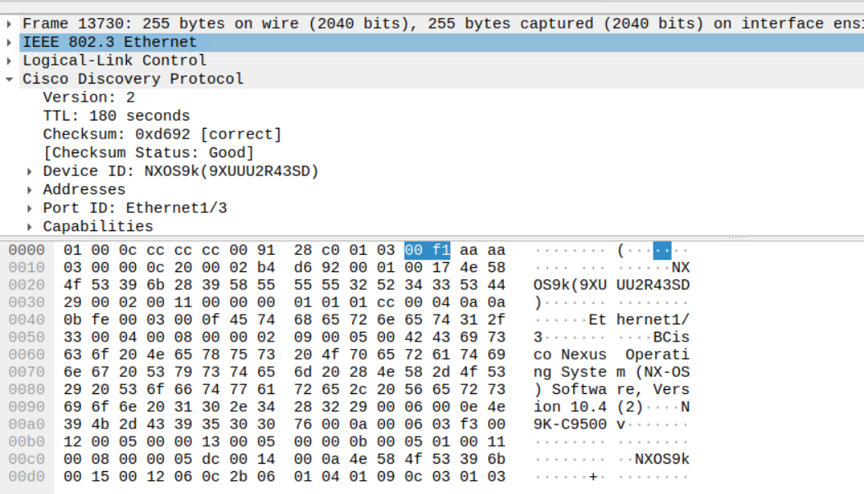
Định nghĩa
Là công cụ giám sát và phân tích lưu lượng mạng trong thời gian thực.
Giống tcpdump nhưng có GUI

Slide 36
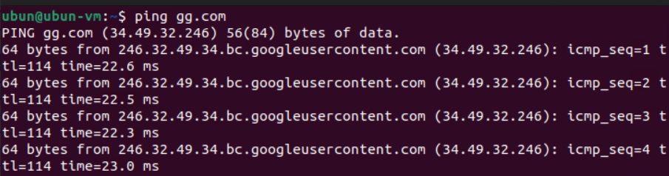
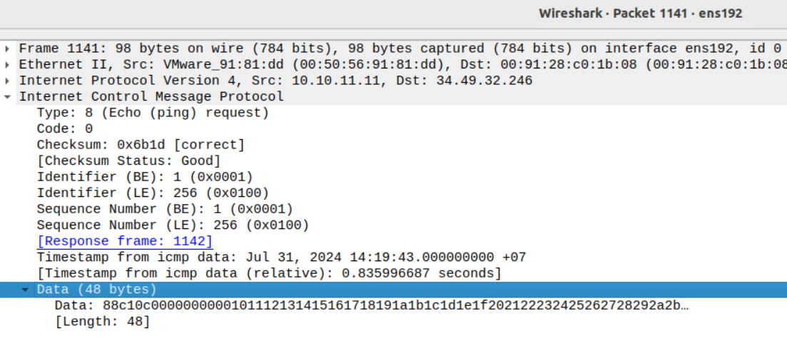
Bắt gói ICMP

Slide 37


Thanks for listening!

